Slide 1
CLASIFICACIÓN DE LAS PLANTAS
SEGÚN:
TAMAÑO
NATURALEZA
ORGANOS REPRODUCTOR
PARTES
VASOS CONDUCTORES
UTILIDAD

Slide 2

Tamaño
Árboles:

Slide 3
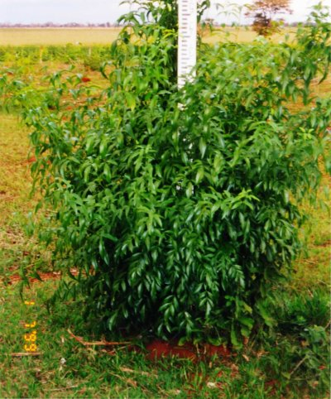
Tamaño
Arbustos

Slide 4
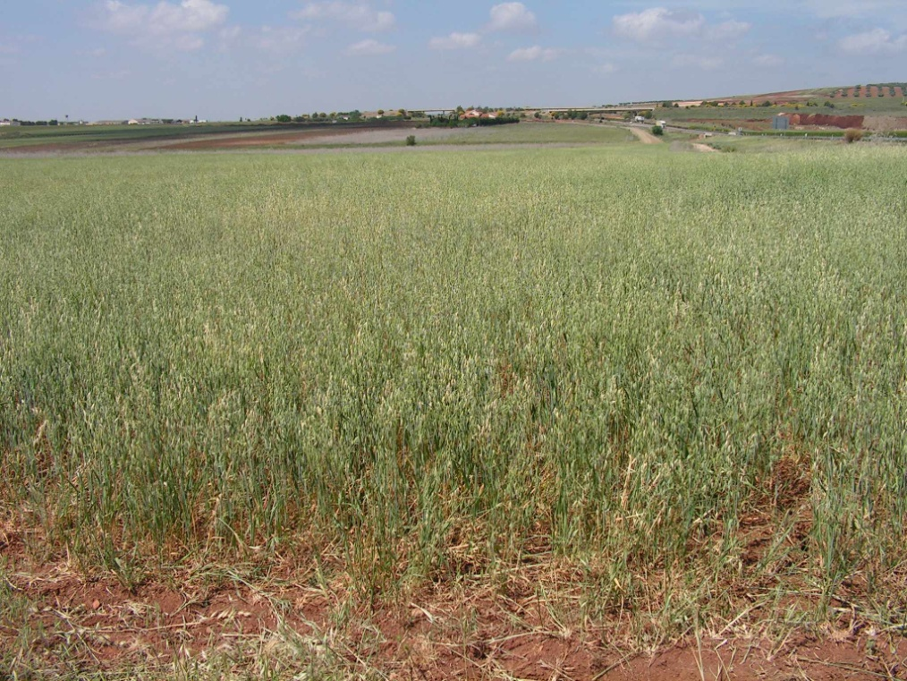
Tamaño
Herbáceos

Slide 5
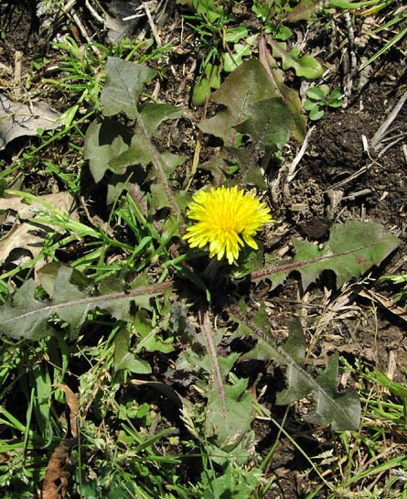
Naturaleza
Silvestre

Slide 6
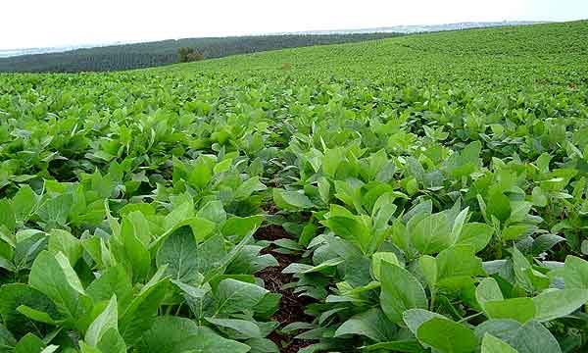
Naturaleza
cultivables

Slide 7
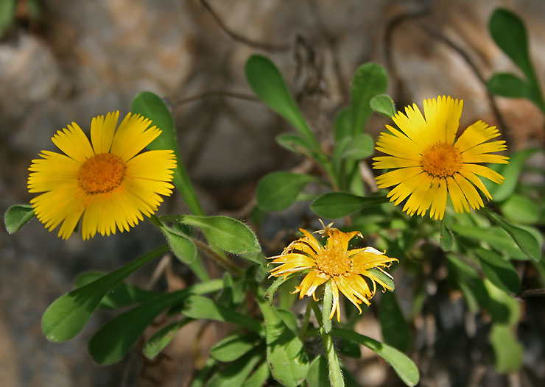
Órganos reproductores
Fanerogamas

Slide 8
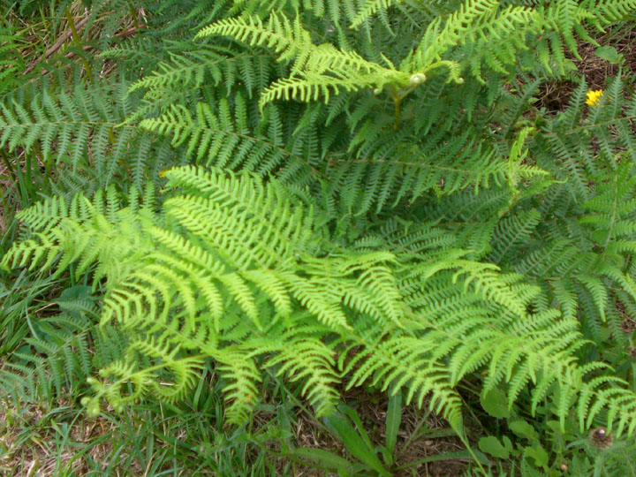
Órganos reproductores
Criptogamas

Slide 9
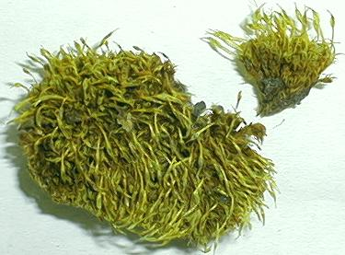
Sus partes
Briofitas

Slide 10
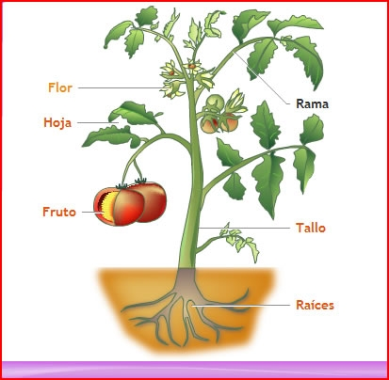
Sus partes
Traqueofitas

Slide 11
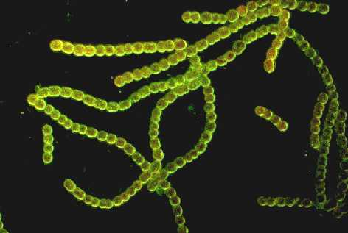
Vasos conductores
No vasculares

Slide 12
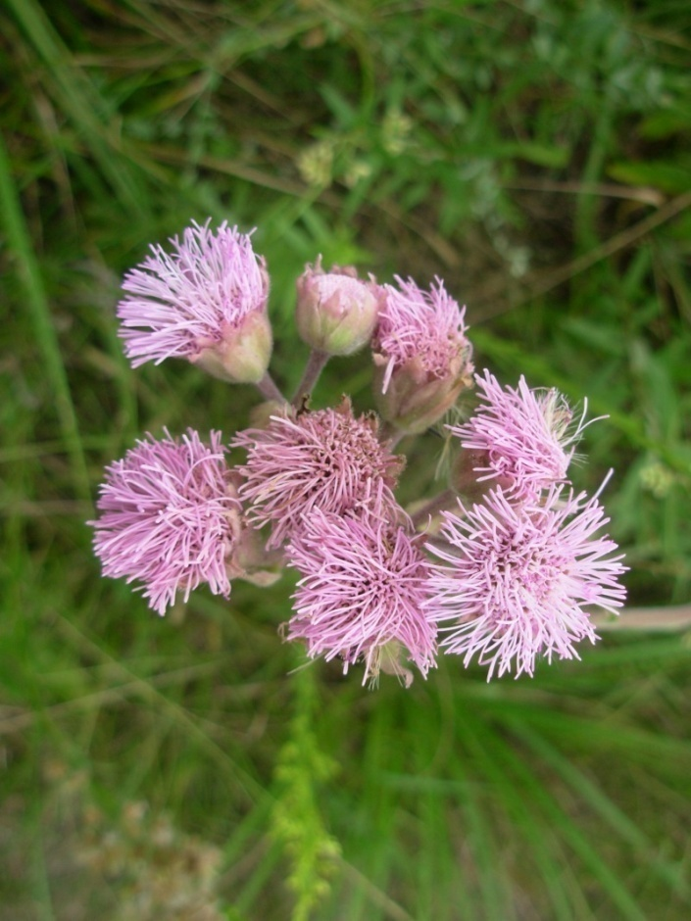
Vasos conductores
Vasculares

Slide 13
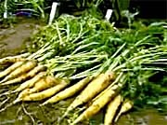
Utilidad
Alimenticias

Slide 14
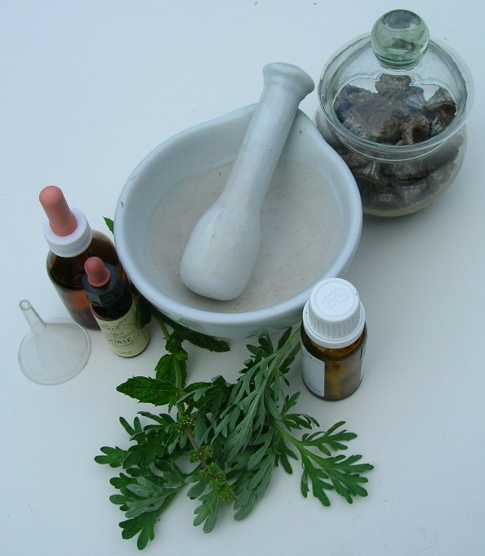
Utilidad
Medicinales

Slide 15

Utilidad
Ornamentales

